Slide 1
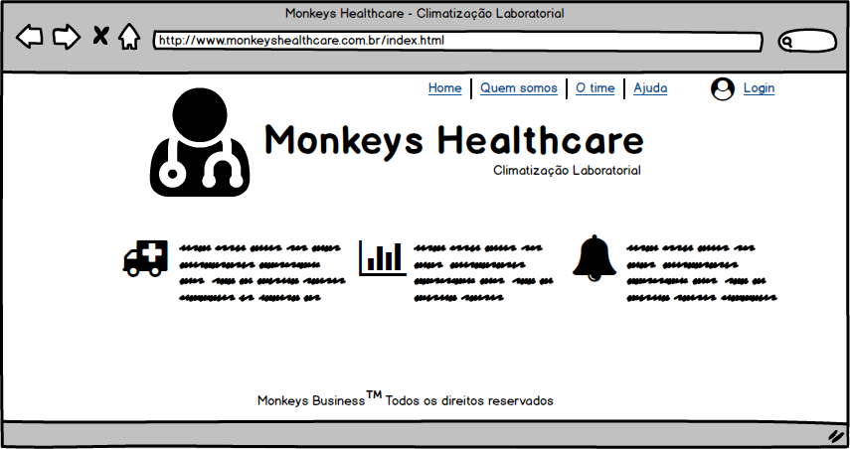



http://www.tecinside.com.br
http://www.tecinside.com.br

Slide 2
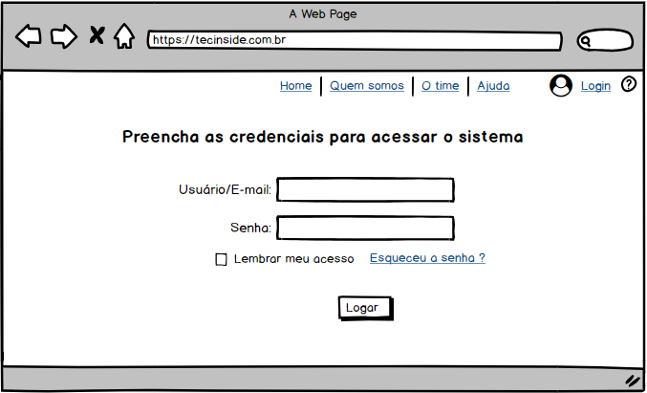


Slide 3

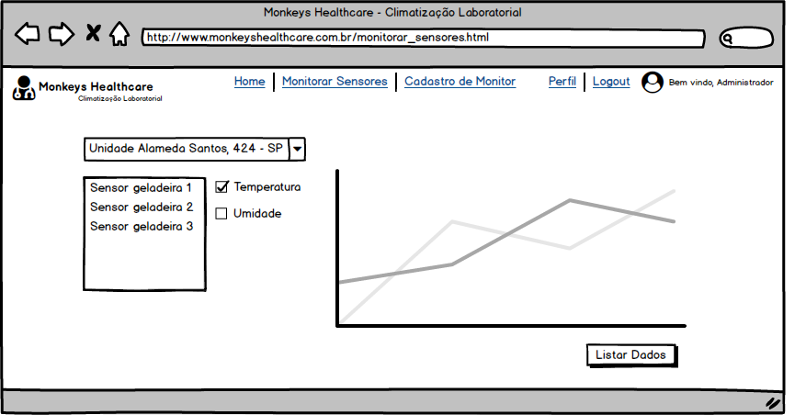
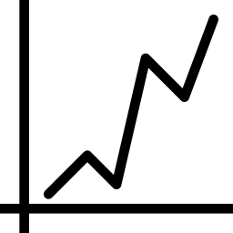


http://www.tecinside.com.br
http://www.tecinside.com.br
Produtividade diária
FULANO DE TAL
Máquina 01
Máquina 02
Máquina 03
ALERTA
NORMAL
Atividades

Slide 4
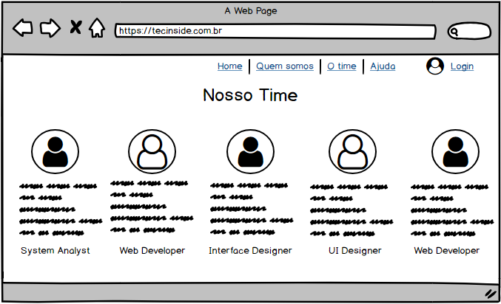


Slide 5
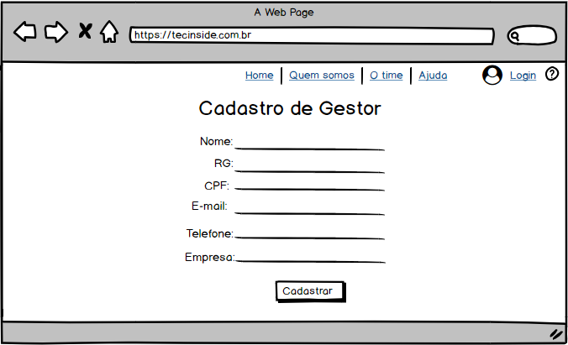


Slide 6
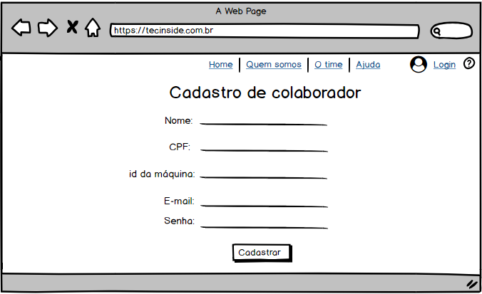



Slide 7
